Slide 1

5-1-2026
Journal Club
Esther de Wit-van Zandwijk

Slide 2
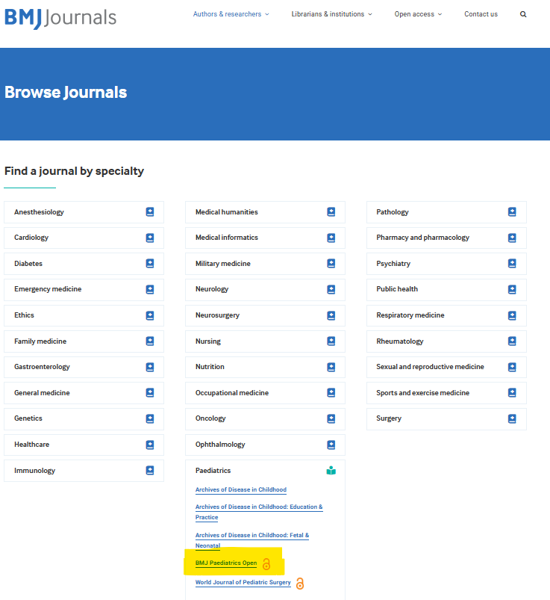
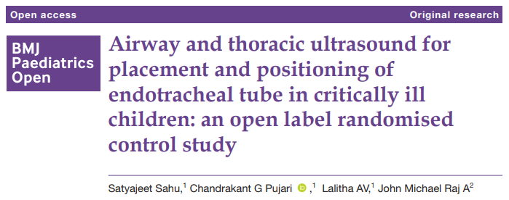
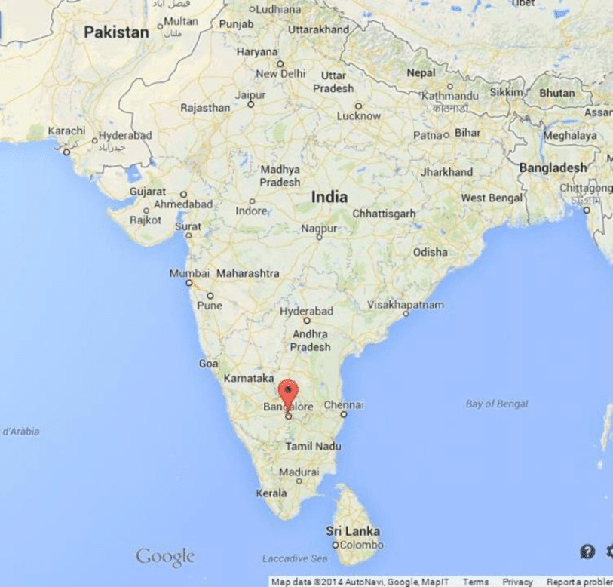
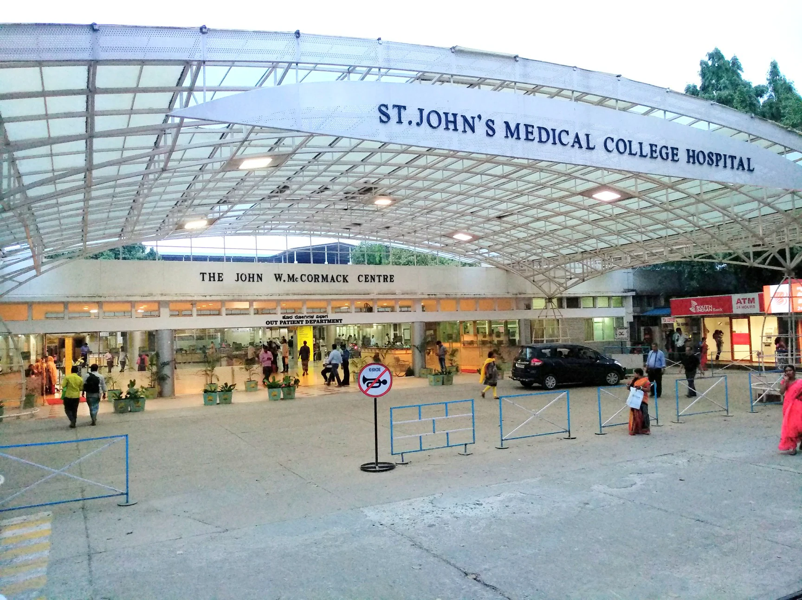
Notes:
Impact factor 9 vs 120

Slide 3
Achtergrond
Endotracheale intubatie belangrijk element PICU behandeling
Malpositie ETT (tot 38%!) → schadelijke gevolgen
Snelle herkenning belangrijk
Visualisatie, thoraxexcursies, auscultatie, beslaan tube, SpO₂↑
Capnografie gouden standaard (oesophageale intubatie)
Longflow
Tijd
POCUS luchtweg en long bij volwassenen beschreven
Weinig data kinderen

Slide 4
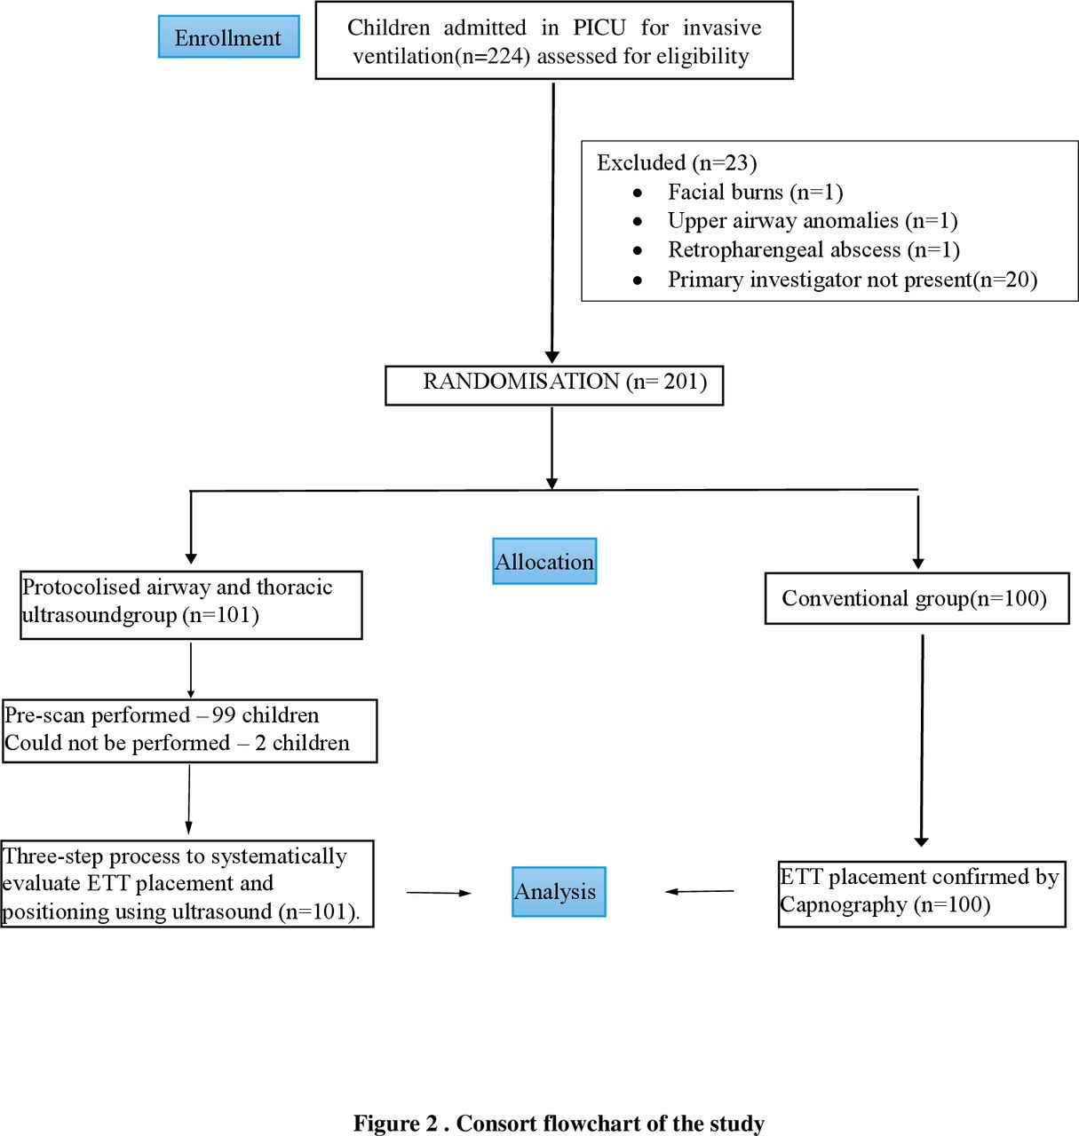
Methode
Single center, PICU 16 bedden
14 maanden (2022-2023)
RCT
1045 opnames → 224 geïntubeerd → N = 201
Exclusie: afw. H/H, afw. luchtweg, retropharyng. abces al geïntubeerd, cardiac arrest
2 groepen:
Protocolised Ultrasound
Conventioneel
Notes:
Randomisatie met computer, gestratificeerd, variable block randomisatie (2-6)
Complicaties: hypoexie, brady, hypotensie, arrest
Poging = procedure interrupted en nieuwe poging
Intubatiefalen = brady<60 / sat < 85%
Afw H/H = brandwonden, fasciitis necroticans, penetrerend letsel
Verbaal consent direct, later geschreven consent

Slide 5
Methode
Uitkomstmaten
- Primair: ETT malpositie en oesophageale intubatie
- Secundair: tijd tot detectie ETT positie, # pogingen, complicaties, stridor, PICU/ventilator free days, VAP, mortaliteit
Intubatiefalen: HF<60/min en/of SpO₂<85% tijdens poging
Nieuwe poging: onderbreken vd procedure
Notes:
Randomisatie met computer, gestratificeerd, variable block randomisatie (2-6)
Complicaties: hypoexie, brady, hypotensie, arrest
Poging = procedure interrupted en nieuwe poging
Intubatiefalen = brady<60 / sat < 85%

Slide 6
Methode
Intubator skilled senior resident
Intubatie directe laryngoscopie
Maat en diepte berekend
Preoxygenatie , premedicatie as per the unit protocol
Monitoring HF en SpO₂
X-thorax: ideaal = tip 2cm boven carina
Repositie genoteerd

Slide 7
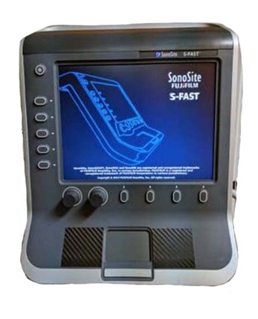
Methode
Groep A
Sonosite S-ICU echo, lineaire probe 6-13MHz
P.I. getraind in POCUS
Prescan
Step 1: bevestiging trachea / oesophagus
Suprasternal notch, transversaal
Snowstorm sign (achter cricoid), tijdsduur
Double lumen sign → repositioneren
Step 2+3: bevestiging lung sliding R+L tijdens beademing M&B
Anterieur thorax
Enkelzijdig → repositioneren

Slide 8
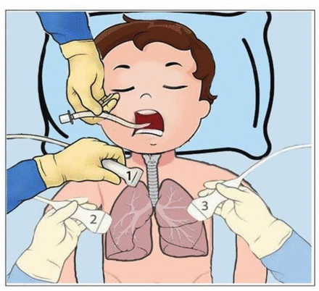
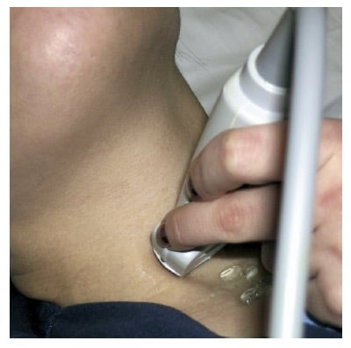
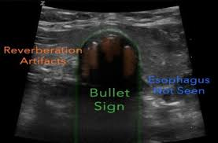
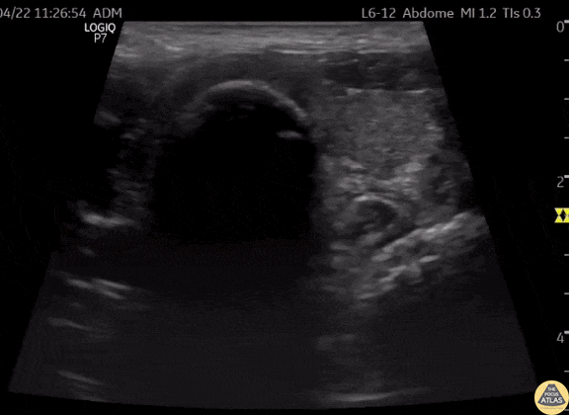
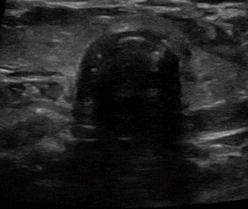
Protocolised ultrasound
Step 1: bevestiging trachea / oesophagus
- snowstorm sign
- bullet sign - geen double lumen sign
Step 2+3: lung sliding
Notes:
Intubation of the esophagus. Left: an empty esophagus that expands as an ETT is advanced and appears as a double barrel sign.

Slide 9
Methode
Groep B
Intubator
2e persoon: bevestigt endotracheale positie auscultatie en capno EtCO₂>4mmHg na 6 teugen
3e (=P.I.): overziet procedure, noteert tijd en complicaties
------------------------------------------------------
Incidentie malpositie ETT 18-38%
Baseline incidentie controlegroep 38%
Gepowerd voor absoluut risico reductie van 18% (naar 20%)
N = 99 per arm
Notes:
4 mmHg = 0.5 kPa ??

Slide 10
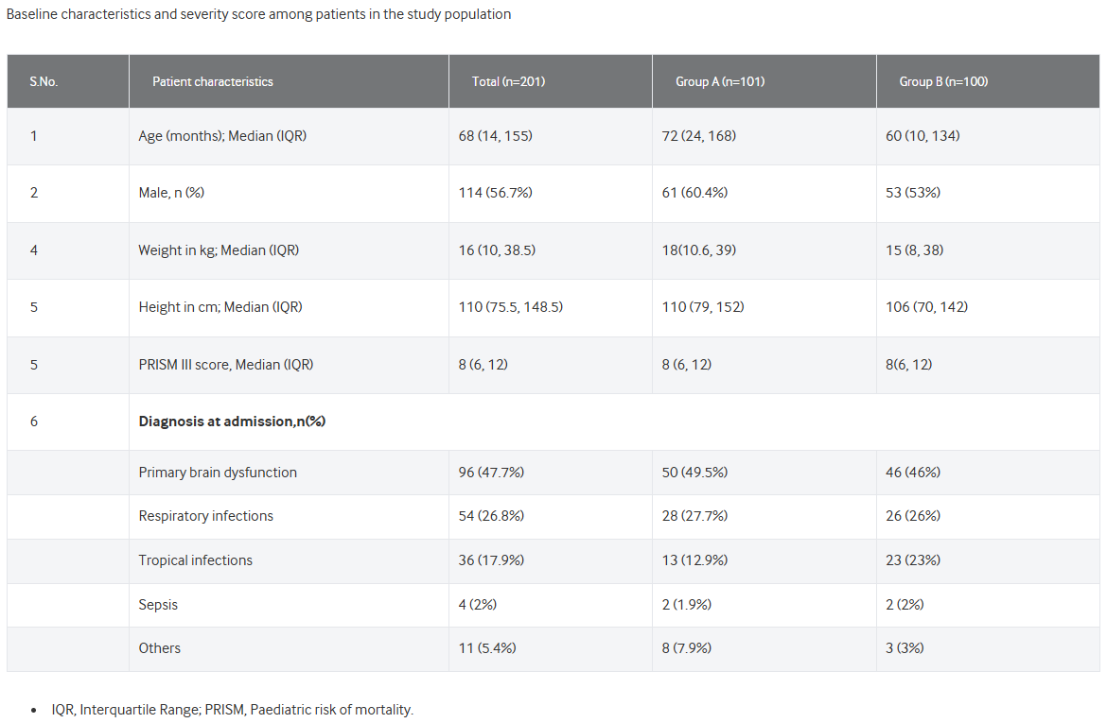
Resultaten

Slide 11
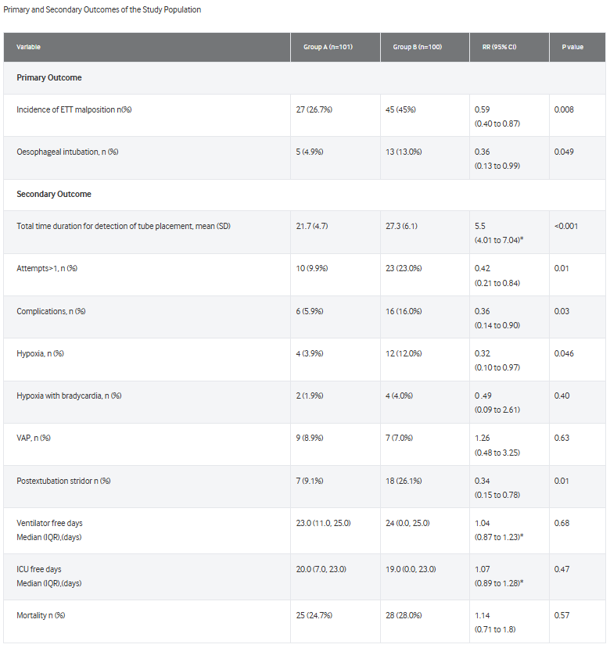
Resultaten
Notes:
SENS: geen enkele (0 van de 74) tube die door de trachea gegaan is, is verkeerd gezien (als oesophageaal) op echo → er is dus geen tube voor niks eruit gehaald
SPEC: 3 van de 5 tubes die in de oesophagus zaten, is goed gezien (als oesophageaal) → 2 vd 5 zijn dus gemist!!, gevaarlijk!!
Van groep B wordt dit niet genoemd!!

Slide 12
Resultaten
Groep A
minder vaak malpositie (m.n. endobronchiaal 14.8 vs 32%)
Notes:
SENS: geen enkele (0 van de 74) tube die door de trachea gegaan is, is verkeerd gezien (als oesophageaal) op echo → er is dus geen tube voor niks eruit gehaald
SPEC: 3 van de 5 tubes die in de oesophagus zaten, is goed gezien (als oesophageaal) → 2 vd 5 zijn dus gemist!!, gevaarlijk!!
Van groep B wordt dit niet genoemd!!

Slide 13
Resultaten
Groep A
minder vaak malpositie (m.n. endobronchiaal 14.8 vs 32%)
A=101 B=100
27 74 45 55
5 15 X 13 32
Notes:
SENS: geen enkele (0 van de 74) tube die door de trachea gegaan is, is verkeerd gezien (als oesophageaal) op echo → er is dus geen tube voor niks eruit gehaald
SPEC: 3 van de 5 tubes die in de oesophagus zaten, is goed gezien (als oesophageaal) → 2 vd 5 zijn dus gemist!!, gevaarlijk!!
Van groep B wordt dit niet genoemd!!

Slide 14
Resultaten
Groep A
minder vaak malpositie (m.n. endobronchiaal 14.8 vs 32%)
minder tijd
minder vaak >1 poging
minder complicatie
minder post extubatie stridor
Notes:
SENS: geen enkele (0 van de 74) tube die door de trachea gegaan is, is verkeerd gezien (als oesophageaal) op echo → er is dus geen tube voor niks eruit gehaald
SPEC: 3 van de 5 tubes die in de oesophagus zaten, is goed gezien (als oesophageaal) → 2 vd 5 zijn dus gemist!!, gevaarlijk!!
Van groep B wordt dit niet genoemd!!

Slide 15
Resultaten
Groep A
minder vaak malpositie (m.n. endobronchiaal 14.8 vs 32%)
A=100 B=101
27 74 45 55
5 15 X 13 32
→ Sensitiviteit 100% Specificiteit 60%
Notes:
SENS: geen enkele (0 van de 74) tube die door de trachea gegaan is, is verkeerd gezien (als oesophageaal) op echo → er is dus geen tube voor niks eruit gehaald
SPEC: 3 van de 5 tubes die in de oesophagus zaten, is goed gezien (als oesophageaal) → 2 vd 5 zijn dus gemist!!, gevaarlijk!!
Van groep B wordt dit niet genoemd!!

Slide 16
Discussie & Conclusie
Voordelen echo: niet-invasief, geen straling, pijnloos, snel, real-time, voorhanden, requires minimal training → goed additief
Malpositie ETT (27 vs 45%): andere volw. studies laten lagere incidentie zien (echo vs ausc), 10-20%
Oesophageale intubatie (9%), literatuur 1-25%
Snellere detectie ook in andere studies (vs ausc + capno)
Single center, ongeblindeerd (performance bias), uitval
Echo 100% sensitiviteit, sneller en veiliger dan conventioneel
Kan als aanvulling gebruikt worden als er geen capno is

Slide 17
Discussie
Veel onduidelijkheid!
Wanneer malplacement in de trachea? (te hoog/laag)
Weinig data beschreven in groep B
Hoe werd malplacement geobjectiveerd? (X-thorax)
Specificiteit 60%?
Data vergelijkbaar met onze PICU? - attempts >1 23% - malplacement 45% - oesophageaal 13%
Echo vereist minimal training?
Echo uiteindelijk dus m.n. nuttig als geen capno voorhanden is of geen longflow is (CPR)

Slide 18
Implicaties voor de PICU WKZ
1. Is het resultaat van de studie relevant voor PICU WKZ?
Eigenlijk niet. Mogelijk gebruik van echo als adjuvans, sneller beschikbaar dan X- thorax, (CPR??)

